Slide 1
THRESHOLD
CoC / LAB
SMARTPHONE OPTICS / FIELD LAB
手机摄影 / 光学实验 / 01
弥散圆，
c
决定清晰的那条线。
PIXEL
AIRY
从“看起来清楚”，到可以被计算、被调节的景深。
CoC 阈值 · 实际虚化 · 超焦距 · 衍射 · 手机三摄
交互实验台 http://127.0.0.1:4173
2026 / FIELD NOTES
REAL BLUR
Notes:
开场：这不是一张景深表，而是一个可以调节、可以验证的光学模型。左边是直觉，右边是公式，中间是同一件事。

Slide 2



01 / THE QUESTION
同一张照片，为什么换个屏幕就变糊？
照片文件没有变。镜头的真实模糊也没有变。
手机屏幕
27″ 显示器
100% 放大
小屏幕 / 近距离
更大的显示面积
更严格的观看条件
看着清楚
开始有点肉
明显模糊
照片没变。变的是观看条件；CoC 就是观看条件写下的“清晰门槛”。
CoC LAB / SMARTPHONE OPTICS
02 / 12
Notes:
让观众先感受问题，不急着抛公式。清晰不是绝对的，是观看条件决定的。

Slide 3
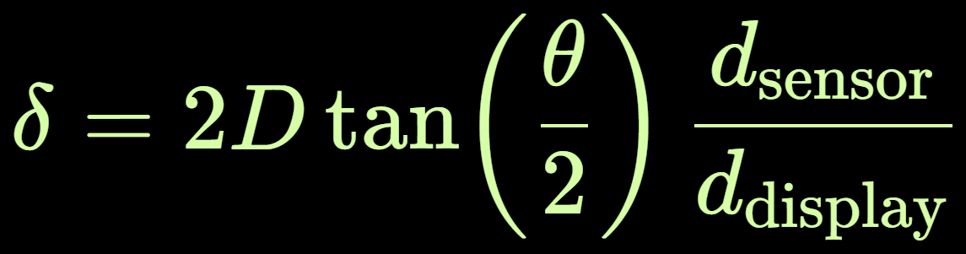
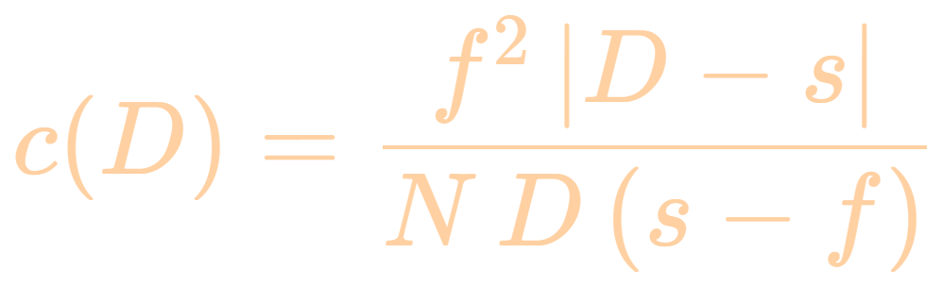
02 / KEY DISTINCTION
先分清两个圆：δ 与 c(D)
01 / 允许弥散圆
02 / 实际弥散圆
δ
c(D)
及格线
实际结果
由观看条件、显示器、像素判据决定
由实际焦距、光圈、对焦距离和物距决定
3.05 µm @ 27″ / 60 cm / 1′
8 m 背景：18.6 µm ≈ 6.1 × δ
景深 = 所有 c(D) ≤ δ 的物距范围
δ 是标准；c(D) 是结果。
CoC LAB / SMARTPHONE OPTICS
03 / 12
Notes:
这是全场的核心区分。后面所有参数变化，都要问：变的是标准，还是结果？

Slide 4
03 / OPTICAL PATH
一条光路，看懂景深为什么会存在
近点、对焦点、远点，在像方对应三个不同的会聚位置。
景深 ΔL 34.2 cm
远点
对焦平面
近点
f 6.66 mm · N 1.7
像面
允许 δ 3.05 µm
有效孔径 Ø 3.92 mm
对焦光线
近点光线
远点光线
远点
对焦平面
近点
像点落在传感器前方
像点正好落在传感器上
像点落在传感器后方
CoC LAB / SMARTPHONE OPTICS
04 / 12
Notes:
光路图是全场的视觉中心。物体越近，像距越大；所以近点像在传感器后，远点像在传感器前。

Slide 5
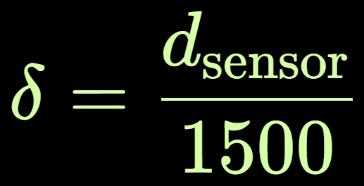
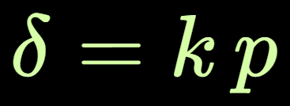
04 / THE THRESHOLD
清晰没有绝对标准，只有一条可选的及格线
人眼观看
经典经验值
27″ 屏 · 60 cm · 1′
δ ≈ 3.05 µm
画幅对角线 / 1500
δ = 8.00 µm
像素级判据
自定义
δ = 手动画定的数值
适合对照印刷标准、旧景深表或自己的偏好。
k = 2 · p = 1.18 µm
δ ≈ 2.35 µm
可变
δ 是标准，不是实际模糊。调整光圈时，δ 不变。
CoC LAB / SMARTPHONE OPTICS
05 / 12
Notes:
四种判据只是四种“及格线”。像素判据最容易被手机用户忽略，因为它把传感器采样也带进了清晰定义。

Slide 6
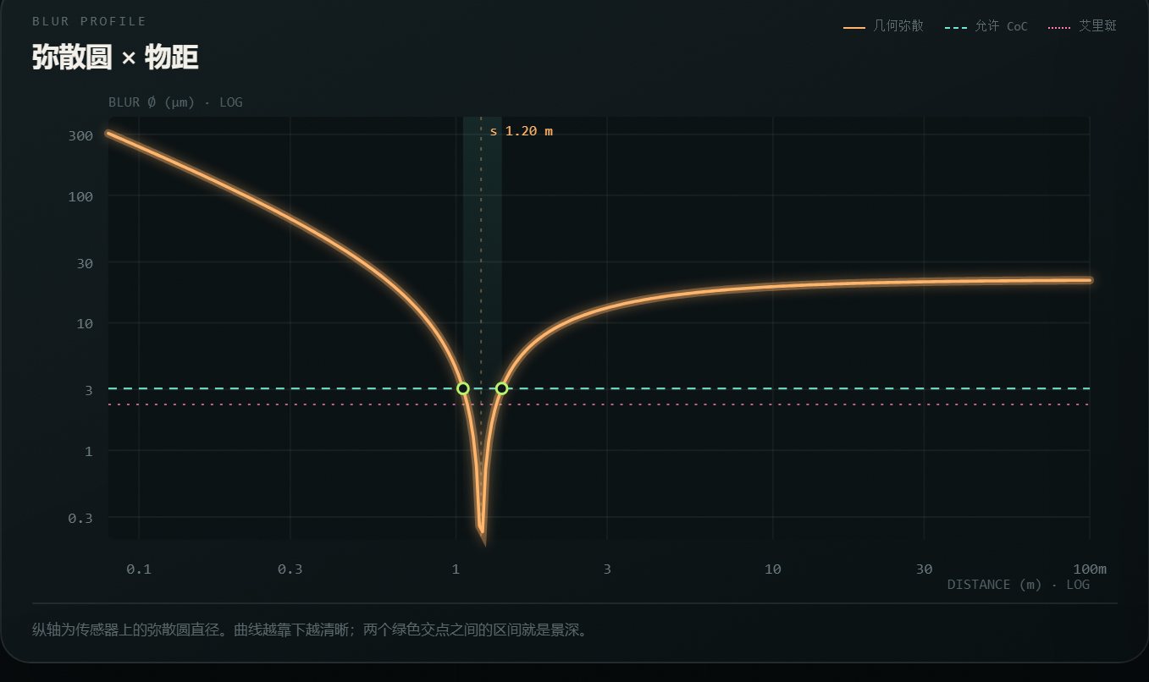
05 / ACTUAL BLUR
实际弥散圆，是一条随物距变化的曲线
先算实际模糊，再与 δ 比较。
曲线低于 δ 的区间，就是景深。
D = s
c = 0
偏离对焦
c 增大
光圈收小
c 减小
8 m 背景实际弥散
18.6 µm ×6.1 δ
两个绿色交点，就是景深的近界与远界。
数据来自网页的“弥散圆 × 物距”曲线。
CoC LAB / SMARTPHONE OPTICS
06 / 12
Notes:
把“实际模糊”画出来，景深就不再是一个抽象名字，而是曲线在阈值以下的一段。

Slide 7
06 / SENSITIVITY
四个旋钮，改变的不是同一个东西
光圈
f/1.7 → f/5.6
等效焦距
24 → 48 mm
背景 18.6 → 5.64 µm
视角 71.6° → 39.7°
景深 0.34 → 1.40 m
背景 18.6 → 74.7 µm
衍射 2.29 → 7.56 µm
允许 δ 不变
景深 0.34 → 0.09 m
更长 = 更浅
对焦距离
1.20 → 0.60 m
观看条件
60 → 120 cm
景深 0.34 → 0.08 m
允许 δ 3.05 → 6.11 µm
背景 18.6 → 40.6 µm
景深变深
近摄最敏感
背景实际弥散不变
只改标准
同一个画面里，允许 δ、实际 c(D) 和景深，可能只有一个在变。
CoC LAB / SMARTPHONE OPTICS
07 / 12
Notes:
这一页是因果地图。尤其强调：观看条件只改标准；光圈同时改实际模糊和衍射。

Slide 8
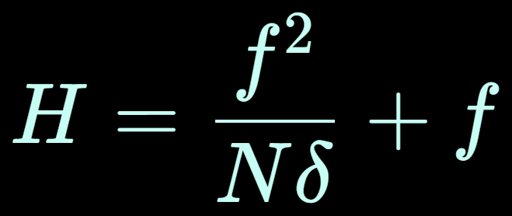
07 / HYPERFOCAL
超焦距：把远界推到 ∞
对焦在 H 上，近界是 H/2，远界是无穷远。
景深标尺 / DEPTH OF FIELD
对焦 H = 8.54 m
从 H/2 到 ∞ 都在景深内
默认超焦距
8.54 m
H / 2
H
对焦距离 ≥ H 时，远界一直是 ∞。
0.1m
1m
3m
10m
30m
100m
∞
01
对焦在 H
4.27 m ~ ∞
对焦到超焦距后，近处仍然有边界。
02
近界变成 H/2
03
远界变成 ∞
对焦 ∞ ≠ 所有距离都清晰：近界 = H
CoC LAB / SMARTPHONE OPTICS
08 / 12
Notes:
超焦距是风景摄影的实用结论：对焦到 H，近界变 H/2，远界无限。但它不是万能清晰。

Slide 9
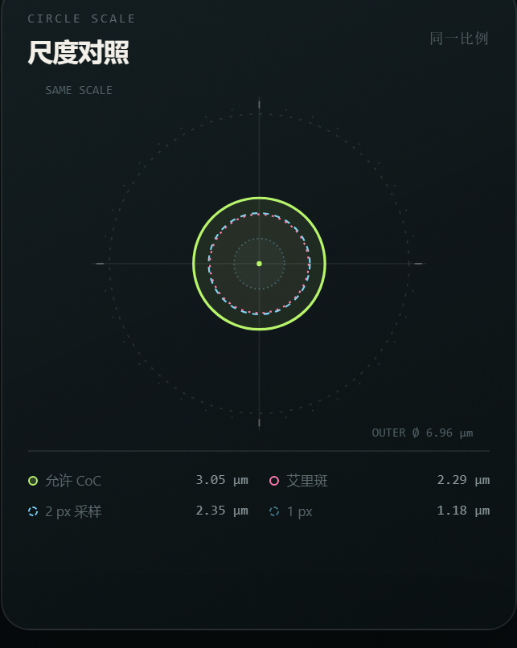
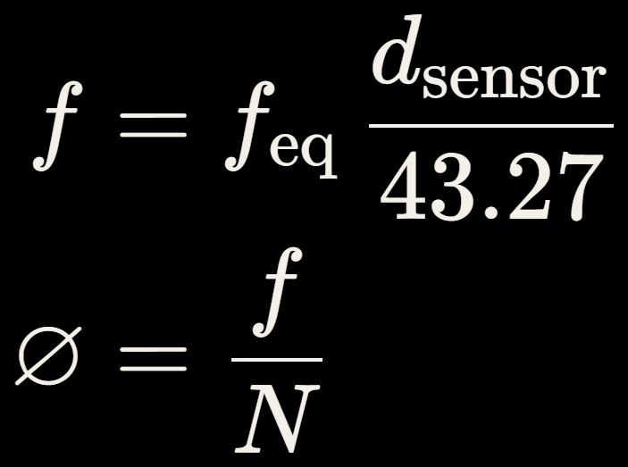
08 / SMARTPHONE
手机为什么特别：小底、短焦、微小像素
同样的 24 mm 视角，手机实际只用约 6.78 mm 焦距。
主摄 / 1/1.28″ / 50 MP
6.78 mm
实际焦距
1.20 µm
单像素间距
1.95 px
艾里斑 / 2 px
小底让景深变深，但近摄照样能虚。
同一比例：允许 CoC、艾里斑、像素采样
像素越小，衍射越早成为瓶颈。
CoC LAB / SMARTPHONE OPTICS
09 / 12
Notes:
这一页把手机的三个特殊性放在一起：短实际焦距、小像素、早到的衍射。不要只记“手机底小”。

Slide 10
09 / CASE STUDY
Mate 90 Pro 三摄：同一套模型，三个实际焦距
等效焦距只描述视角；进入公式的是下面每个镜头的实际焦距。
01 / MAIN
02 / ULTRA-WIDE
03 / TELE
主摄
超广角
长焦
24 mm
13 mm
90 mm
等效焦距
等效焦距
等效焦距
f/1.4–4.0 · 50 MP
f/2.2 · 40 MP
f/2.1 · 50 MP
传感器
传感器
传感器
1/1.28″
≈1/2.55″
≈1/2.5″
实际焦距
实际焦距
实际焦距
6.78 mm
2.10 mm
14.98 mm
主摄、超广角、长焦传感器尺寸来自公开资料；超广角 / 长焦尺寸为实验台估算值，用于比较而非官方规格。
来源：HUAWEI Mate 90 Pro 规格页 / DeviceBeast
CoC LAB / SMARTPHONE OPTICS
10 / 12
Notes:
这三颗镜头不是三个“倍数”，而是三个传感器和三个实际焦距。主摄 6.78 mm、超广角 2.10 mm、长焦 14.98 mm。

Slide 11
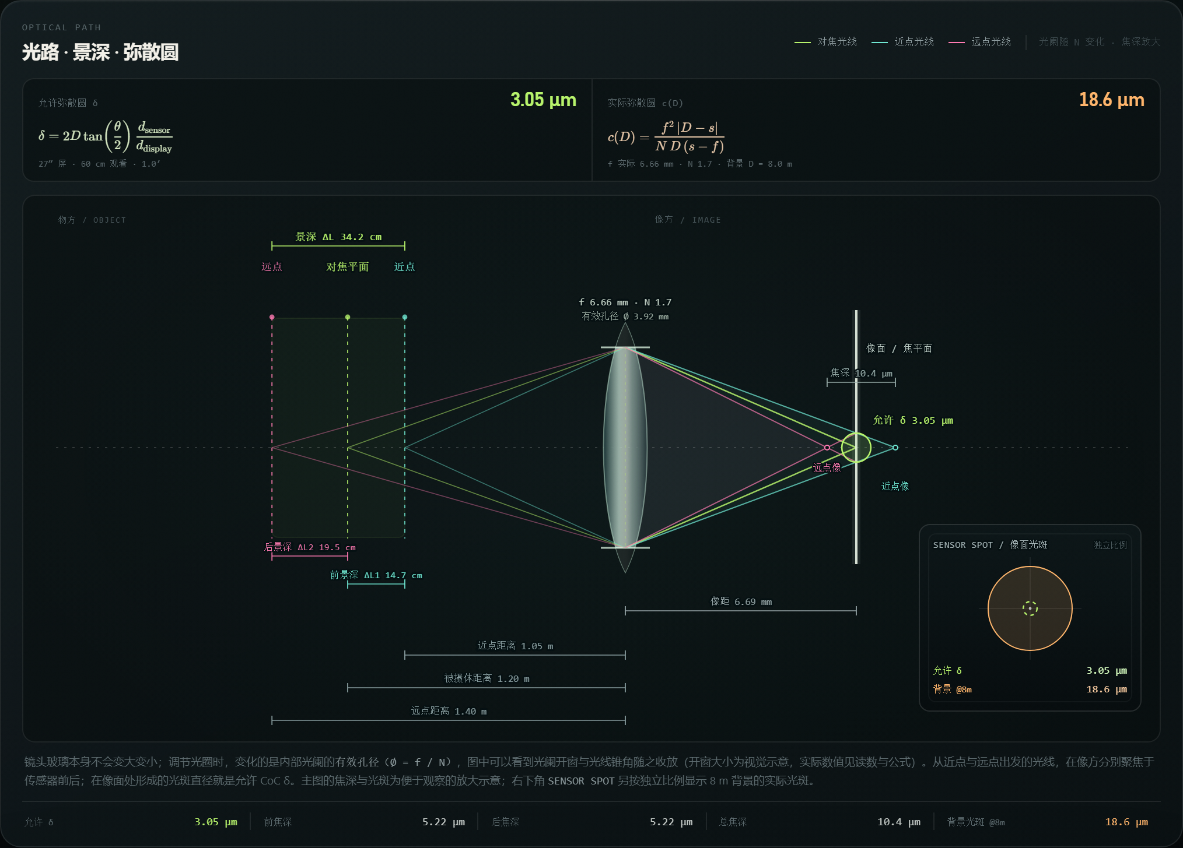
10 / THE WEB LAB
把公式放进光路里，参数就能被看见
不是一张静态示意图
参数、公式、光路、曲线，共用同一套数值。
01
左侧调参
焦距、光圈、对焦、判据即时重算
02
公式在光路旁
KaTeX 数学排版，和示意图并排
03
光斑与曲线
允许 δ、实际 c(D)、景深边界互相对应
04
分享复现
参数写入 URL，复制链接即可还原
127.0.0.1:4173
CoC LAB / SMARTPHONE OPTICS
11 / 12
Notes:
这里展示实际产品，而不是概念图。截图里可以看到公式条、光路图、读数、右边公式卡，全部同步。

Slide 12
CoC / LAB
11 / TAKEAWAYS
把清晰，变成
可以调节的参数。
01
CoC 是观看条件写下的阈值
不是镜头常数，也不是实际模糊。
02
实际计算用实际焦距
24 mm 等效焦距不能直接代入 c(D) 或景深公式。
“清晰不是 0 模糊，
而是模糊小到看不见。”
03
景深是 c(D) ≤ δ 的区间
光圈改变结果，也同时改变衍射。
打开实验台，只改一个参数。
CoC LAB / 2026
http://127.0.0.1:4173
12 / 12
Notes:
收束到三句话：阈值、实际焦距、景深比较。最后邀请观众打开网页做一个实验。

